Slide 1

Conference
Page 01
Sistem Prediksi Tingkat Stres Mahasiswa dengan Logika Fuzzy
Nama : Acim
NIM : 221011400852
Mata Kuliah : Kecerdasan Buatan
UNIVERSITAS PAMULANG
TEKNIK INFORMATIKA
Dr. Morgan Lee
Dr. Janet Smith

Slide 2



Conference
Page 02
Tujuan Sistem
Tujuan dari sistem ini adalah untuk memprediksi tingkat stres mahasiswa berdasarkan beberapa variabel input, yaitu:
Jumlah Tugas
Lama Waktu Belajar
Lama Tidur
Sistem ini akan memberikan output berupa tingkat stres, yang dapat digunakan untuk memberikan rekomendasi atau tindakan terkait pengelolaan stres mahasiswa.
Dr. Morgan Lee & Dr. Janet Smith

Slide 3


Conference
Page 04
VARIABEL LINGUISTIK
Input Variabel Linguistik:
Jumlah Tugas :
Sedikit.
Banyak.
2. Lama Waktu Belajar : Sedikit.
Banyak.
3. Lama Tidur :
Sedikit.
Banyak.
Output Variabel Linguistik:
Tingkat Stres :
Rendah
Sedang
Tinggi
Variabel-variabel ini digabungkan dalam sistem fuzzy untuk menghasilkan tingkat stres yang sesuai dengan kondisi mahasiswa.
Dr. Morgan Lee & Dr. Janet Smith

Slide 4

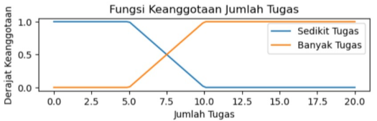
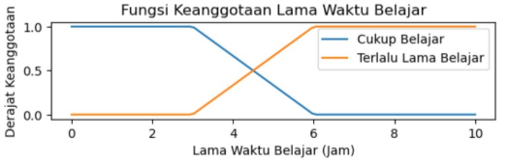
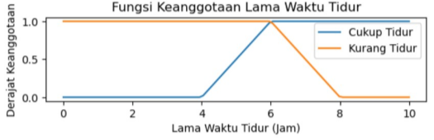
Conference
Page 05
FUNGSI KEANGGOTAAN
Fungsi Keanggotaan:
Fungsi keanggotaan menggambarkan derajat keanggotaan suatu nilai dalam himpunan fuzzy. Fungsi ini digunakan untuk mengubah input ke dalam bentuk fuzzy. Berikut adalah grafik fungsi keanggotaan untuk setiap variabel input:
Jumlah Tugas (Sedikit, Banyak)
Lama Waktu Belajar (Sedikit, Banyak)
Lama Tidur (Sedikit, Banyak)
Dr. Morgan Lee & Dr. Janet Smith

Slide 5


Conference
Page 06
ATURAN FUZZY
01
Jika jumlah tugas banyak dan waktu belajar banyak, maka tingkat stres tinggi.
Aturan fuzzy menghubungkan antara input dan output untuk menghasilkan keputusan sistem. Berikut adalah beberapa contoh aturan yang digunakan dalam sistem ini:
02
Jika jumlah tugas sedikit dan waktu tidur banyak, maka tingkat stres rendah.
Aturan ini dibuat berdasarkan pemahaman tentang hubungan antara beban tugas, durasi belajar, dan kebutuhan tidur mahasiswa.
Dr. Morgan Lee & Dr. Janet Smith

Slide 6



Conference
Page 08
PROSES FUZZY INFERENCE
Proses Fuzzy Inference:
Proses inference dalam sistem fuzzy berfungsi untuk menghitung output fuzzy berdasarkan aturan-aturan yang sudah ditentukan.
Fuzzifikasi Mengubah input menjadi nilai fuzzy berdasarkan fungsi keanggotaan.
Penerapan Aturan Fuzzy
Menerapkan aturan-aturan yang sudah ditentukan untuk menghubungkan input dengan output.
Penggabungan Hasil
Menggabungkan hasil-hasil dari penerapan aturan fuzzy.
Proses ini memastikan bahwa sistem dapat menghasilkan prediksi tingkat stres yang tepat berdasarkan kondisi input.
Dr. Morgan Lee & Dr. Janet Smith

Slide 7

Conference
DEFUZZIFIKASI
Page 03
Adoption TrendDefuzzifikasi:
Defuzzifikasi adalah proses mengubah hasil fuzzy menjadi nilai numerik yang dapat digunakan sebagai output. Salah satu metode yang umum digunakan adalah Metode Centroid, yang menghitung titik pusat dari kurva output fuzzy untuk menghasilkan tingkat stres numerik.
Langkah-langkah Defuzzifikasi:
1. Menentukan area di bawah kurva fuzzy output.
2. Menentukan area di bawah kurva fuzzy output.
3. Hasil centroid digunakan sebagai nilai tingkat stres yang pasti.
Dr. Morgan Lee & Dr. Janet Smith

Slide 8
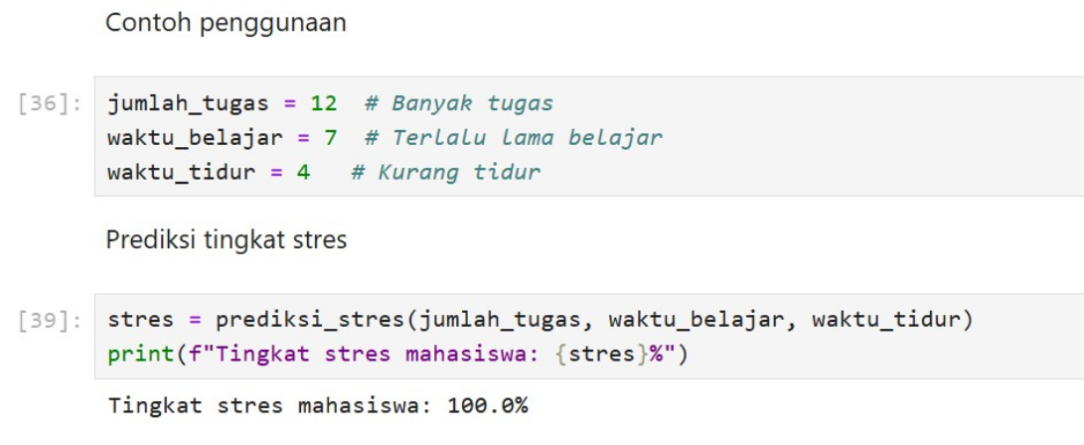
Conference
Page 08
SIMULASI HASIL
Tampilkan hasil simulasi berdasarkan input yang diberikan oleh mahasiswa, Seperti :
1. Jumjlah Tugas : 12
2. Lama waktu belajar : 7 Jam 3. Lama Waktu Tidur : 4 Jam
Dengan input ini, sistem akan memberikan output tingkat stres yang diprediksi (misalnya, Tingkat Stres Sedang).
Dr. Morgan Lee & Dr. Janet Smith

Slide 9
Conference
KESIMPULAN
Page 03
Kesimpulan:
Sistem Prediksi Tingkat Stres Mahasiswa ini menggunakan logika fuzzy untuk memprediksi tingkat stres berdasarkan beberapa variabel input.
Dengan menggunakan fungsi keanggotaan, aturan fuzzy, dan metode defuzzifikasi, sistem ini memberikan prediksi yang lebih fleksibel dan manusiawi dibandingkan dengan pendekatan deterministik.
Sistem ini dapat membantu mahasiswa dan pihak terkait dalam mengidentifikasi potensi stres dan mengambil tindakan pencegahan atau perbaikan untuk meningkatkan kesejahteraan mahasiswa.
Dr. Morgan Lee & Dr. Janet Smith

Slide 10

Conference
Page 09
THANK YOU
Center for Advanced Studies
Funded by Company Name

